Slide 1

Ciencia de Datos Seminario
Seminario en ciencia de datos

Slide 2
Objetivos
01
Arboles de decisión
02
Ejercicios Prácticos
03
Preguntas y respuestas
Seminario en ciencia de datos

Slide 3
Arboles de decisión
Los árboles de decisión son modelos predictivos utilizados en machine learning que representan decisiones y sus posibles consecuencias en forma gráfica.
Cada nodo interno del árbol representa una prueba sobre un atributo, cada rama representa el resultado de la prueba, y cada nodo hoja representa una etiqueta o valor de predicción. Son especialmente útiles en problemas de clasificación y regresión.
Seminario en ciencia de datos

Slide 4
Arboles de decisión
Utilizamos mentalmente estructuras de árbol de decisión constantemente en nuestra vida diaria sin darnos cuenta:
¿Llueve? => lleva paraguas. ¿Soleado? => lleva gafas de sol. ¿estoy cansado? => toma café. (decisiones del tipo IF THIS THEN THAT)
Otro ejemplo son los populares juegos de adivinanza:
¿Animal ó vegetal? -Animal
¿Tiene cuatro patas? -Si
¿Hace guau? -Si
-> Es un perro!
Seminario en ciencia de datos

Slide 5
Arboles de decisión
Supongamos que tenemos atributos como Género con valores “hombre ó mujer” y edad en rangos: “menor de 18 ó mayor de 18” para tomar una decisión. Podríamos crear un árbol en el que dividamos primero por género y luego subdividir por edad. Ó podría ser al revés: primero por edad y luego por género.
01
El algoritmo es quien analizando los datos y las salidas -por eso es supervisado!– decidirá la mejor forma de hacer las divisiones (split) entre nodos.
02
Seminario en ciencia de datos

Slide 6
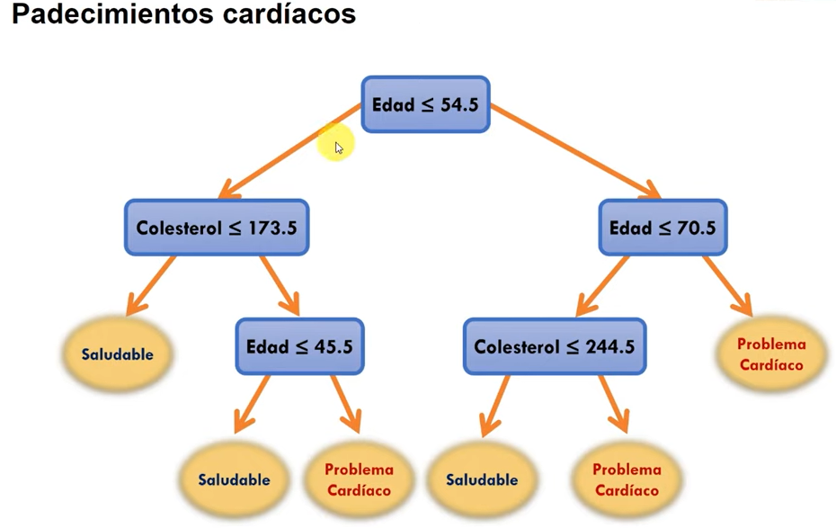
Arboles de decisión
Dos tipos de nodos. Nodos de decision. Involucran una caracteristica de la persona y un cierto nivel asociado a una caracteristica. Nodos de clase o terminales. Representan las clases que eventualmente cada una de nuestras instancias tendra.
01
Seminario en ciencia de datos

Slide 7
Ventajas de Arboles de decisión
Fácil interpretación: Los árboles son intuitivos y se pueden explicar fácilmente a usuarios no técnicos.
Flexibilidad: Pueden manejar tanto variables categóricas como numéricas.
No requieren normalización: No es necesario escalar o normalizar los datos.
Rápida ejecución: Son eficientes en el entrenamiento y la predicción con datos pequeños y medianos.
Importancia de variables: Proveen métricas que identifican las características más relevantes.
Seminario en ciencia de datos

Slide 8
Desventajas de Arboles de decisión
Sobreajuste: Los árboles de decisión tienden a sobreajustarse al conjunto de entrenamiento si no se podan o se controlan adecuadamente.
Inestabilidad: Pequeños cambios en los datos pueden generar árboles significativamente diferentes.
Rendimiento limitado en problemas complejos: Aunque funcionan bien con datos simples, pueden ser superados por modelos como Random Forests o Gradient Boosting en escenarios complejos.
No son ideales para grandes datasets: Pueden volverse lentos e ineficientes con datos muy grandes o características de alta dimensión.
Seminario en ciencia de datos

Slide 9
Taller Practico
Ejercicio Practico
01
Arboles de decisión
Seminario en ciencia de datos

Slide 10
Preguntas y Respuestas
Conclusión
02
¿?
Seminario en ciencia de datos

Slide 11
Conclusión
Gracias por tu atención
Seminario en ciencia de datos

